Slide 1
Basis of Overall equipment effectiveness
Week 4. Measuring OEE: The Reliability Approach
Obidjon Abdujabborov
Lecturer
Department of Metrology, Standardization
and Quality Management
Andijan Machine Building Institute
Email: oabdujabborov93@gmail.com
1

Slide 2
Jihozning umumiy samaradorligi asoslari
4-Mavzu. OEEni o'lchash: Ishonchlilik yondashuvi
Ma’ruzachi: Obidjon Abdujabborov
Metrologiya, standartlashtirish va
sifat menejmenti kafedrasi
Andijon mashinasozlik instituti
Email: oabdujabborov93@gmail.com
2

Slide 3
4-Mavzu. OEEni o'lchash: Ishonchlilik yondashuvi
Reja:
Ishonchlilik nuqtasini o'lchash.
Uskunaning ishlashini nazorat qilish uchun ma'lumotlarni to'plash
FRACAS(Failure Reporting, Analysis, and Corrective Action System): Muvaffaqiyatsizlik haqida hisobot berish, tahlil qilish va tuzatuvchi harakatlar tizimi.
3

Slide 4

I. Ishonchlilik nuqtasini o'lchash.
Ishonchlilik - ma'lum sharoitlarda ishlaganda ma'lum vaqt oralig'ida mashinalar yoki jihozlarning uzluksiz ishlashi ehtimoli. Ishonchlilikning oshishi mexanizmlarning kamroq ishdan chiqishini va natijada kamroq ishlamay qolishini va ishlab chiqarishni yo'qotishni anglatadi.
Image of Overall Equipment Effectiveness (OEE) & Predictive Maintenance retrieved from https://www.sandsindia.com/ems/wp-content/uploads/2022/01/OEE-%E2%80%93-OVERALL-EQUIPMENT-EFFECTIVENESS.png
on April 27, 2023
4

Slide 5

Tushuntirish qulayligi uchun va yuzaga kelish ehtimolini hisoblashdan qochish uchun ularni umumiy ma'noda quyidagicha ta'riflash mumkin:
Ishlashning standart statistik o'lchovi - bu mashina ishlamay qolish vaqtini hodisalari soniga bo'lingan ish vaqti yoki ish davrlari.
Ishonchlilik vaqt mos yozuvlar nuqtasiga nisbatan o'lchanishi mumkin. Bu nuqta mashina yoki uskunaning ish vaqti yoki missiya vaqti sifatida aniqlanadi.
Image of Shop floor analysis, retrieved from https://katulu.io/static/ShopFloorAnalysis-d7399de86269d7dd48ea1d38015b611b.svg on April 27, 2023
5

Slide 6
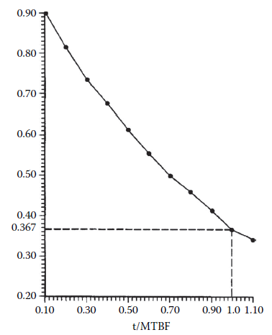
Missiya vaqti odatda foydalanuvchi tomonidan belgilanadi va mashina yoki uskunaning spetsifikatsiyasini ishlab chiqish bosqichida yetkazib beruvchi tomonidan xabar qilinishi va aniqlanishi kerak. 1-rasmda ishonchlilik uchun ball bahosi ko'rsatilgan.
1-rasm. Ishonchlilik uchun ball bahosi.
6

Slide 7
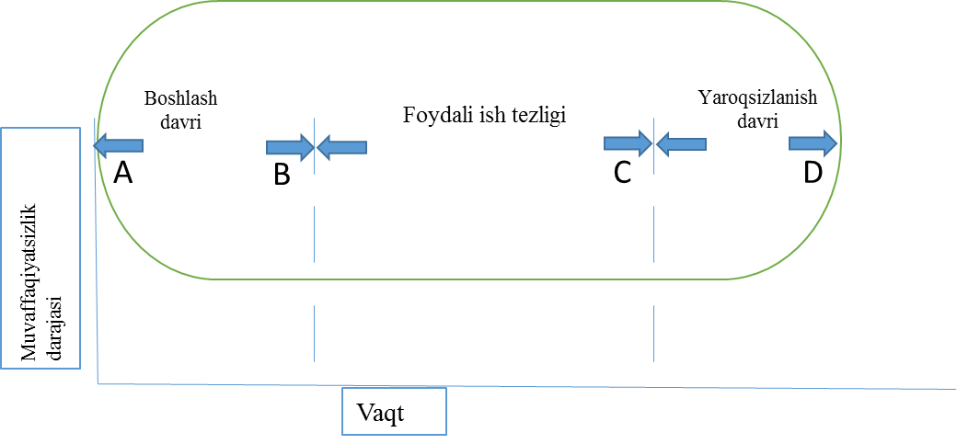
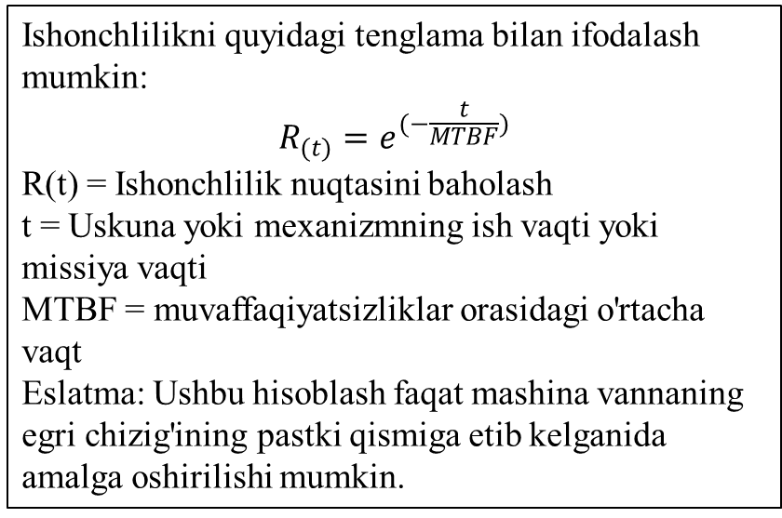
Ishonchlilik nuqtasini o'lchashni hisoblash
Ishonchlilikni quyidagi tenglama bilan ifodalash mumkin:
$$R_{(t)}=e^{(−\frac{t}{MTBF})}$$
R(t) = Ishonchlilik nuqtasini baholash
t = Uskuna yoki mexanizmning ish vaqti yoki missiya vaqti
MTBF = muvaffaqiyatsizliklar orasidagi o'rtacha vaqt
Eslatma: Ushbu hisoblash faqat mashina vannaning egri chizig'ining pastki qismiga etib kelganida amalga oshirilishi mumkin.
2-rasm. Vannaning odatiy egri chizig'i.
7

Slide 8
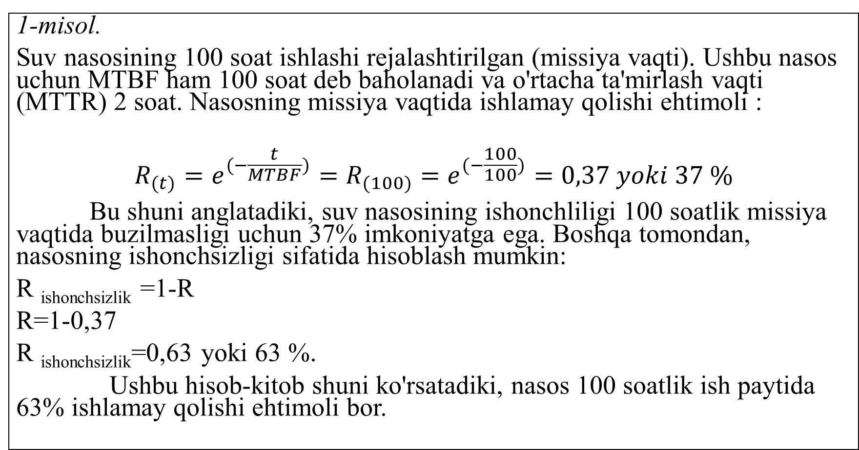
1-misol.
Suv nasosining 100 soat ishlashi rejalashtirilgan (missiya vaqti). Ushbu nasos uchun MTBF ham 100 soat deb baholanadi va o'rtacha ta'mirlash vaqti (MTTR) 2 soat. Nasosning missiya vaqtida ishlamay qolishi ehtimoli :
$$R_{(t)}=e^{(−\frac{t}{MTBF})}=R_{(100)}=e^{(−\frac{100}{100})}=0,37 yoki 37 \%$$
Bu shuni anglatadiki, suv nasosining ishonchliligi 100 soatlik missiya vaqtida buzilmasligi uchun 37% imkoniyatga ega. Boshqa tomondan, nasosning ishonchsizligi sifatida hisoblash mumkin:
R _{ishonchsizlik} =1-R
R=1-0,37
R _{ishonchsizlik}=0,63 yoki 63 %.
Ushbu hisob-kitob shuni ko'rsatadiki, nasos 100 soatlik ish paytida 63% ishlamay qolishi ehtimoli bor.
8

Slide 9
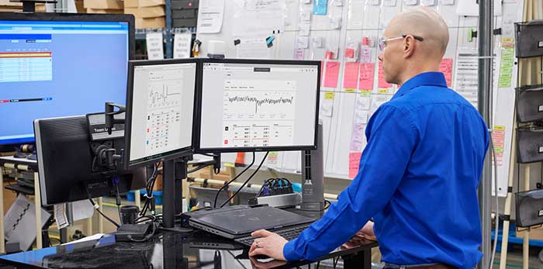
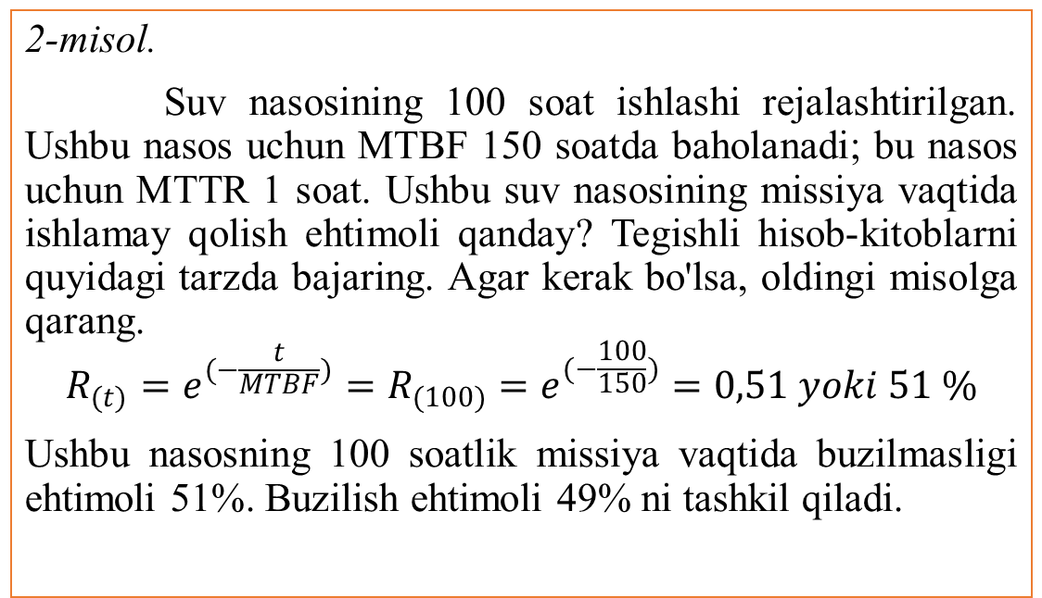
2-misol.
Suv nasosining 100 soat ishlashi rejalashtirilgan. Ushbu nasos uchun MTBF 150 soatda baholanadi; bu nasos uchun MTTR 1 soat. Ushbu suv nasosining missiya vaqtida ishlamay qolish ehtimoli qanday? Tegishli hisob-kitoblarni quyidagi tarzda bajaring. Agar kerak bo'lsa, oldingi misolga qarang.
$$R_{(t)}=e^{(−\frac{t}{MTBF})}=R_{(100)}=e^{(−\frac{100}{150})}=0,51 yoki 51 \%$$
Ushbu nasosning 100 soatlik missiya vaqtida buzilmasligi ehtimoli 51%. Buzilish ehtimoli 49% ni tashkil qiladi.
MTTR (Mean Time To Repair)
MTBF (Mean Time Between Failures)
MTTF (Mean Time To Failure)
Image of Nearly 40 years later, OEE is still one of the most widely used KPIs among manufacturing engineers and executives, retrieved from https://www.pumpsandsystems.com/sites/default/files/0919/Manufacturing-plant-technician.jpg on April 27, 2023
MTTR (ta'mirlash uchun o'rtacha vaqt)
MTBF (muvaffaqiyatsizliklar orasidagi o'rtacha vaqt)
MTTF (o'rtacha muvaffaqiyatsizlik vaqti)
9

Slide 10
MTBE ni o'lchash (hodisalar orasidagi o'rtacha vaqt).
Hodisalar - bu barcha hodisalar (sabablaridan qat'iy nazar) rejalashtirilgan sharoitda qismlarni ishlab chiqarish uchun uskunalar mavjud bo'lmaganda yoki qismlarni ishlab chiqarish yoki belgilangan sharoitlarda rejalashtirilgan operatsiyalarni bajarishga qodir emas.
Rejalashtirilgan ishlab chiqarish vaqtida mashina har qanday sababga ko'ra to'xtab qolsa, bu hodisa deb hisoblanadi. Bu hodisalar orasidagi o'rtacha vaqt (MTBE) bilan o'lchanadi.
"Hodisalar" ga misollar
Mashinaning nosozligi (rejadan tashqari)
Mashina jarayonining nosozligi (rejadan tashqari)
Mashinadagi nosozliklar (rejadan tashqari)
Komponentlarning nosozliklari (rejadan tashqari)
Tanaffuslar va tushlik uchun to'xtashlar (rejalashtirilgan)
Sifatni tekshirish (rejalashtirilgan yoki rejadan tashqari)
Jamoa uchrashuvlari (rejalashtirilgan)
10

Slide 11
. MTBE ni quyidagi tenglama bilan ifodalash mumkin:
MTBF = [Jami ish vaqti/N]
Jami ish vaqti = Mashina yoki asbob-uskunalar quvvat bilan ta'minlangan va ehtiyot qismlar ishlab chiqarilganda rejalashtirilgan ishlab chiqarishning umumiy vaqti.
N = Rejalashtirilgan va rejadan tashqari ishlamay qolish hodisalarining umumiy soni.
1-misol
Mashinaning umumiy ish vaqti 550 soat. Bundan tashqari, mashinada ikkita nosozlik, ikkita asbob o'zgarishi, ikkita sifat tekshiruvi, bitta FTPM uchrashuvi va beshta tushlik tanaffusi mavjud. Ushbu ma'lumotlarga asoslanib, MTBE
MTBF = [Jami ish vaqti/N] = 550/12 = 45,8 soat
MTBF
MTTR
11

Slide 12
2-misol.
Umumiy ish vaqti 760 soat bo'lgan va ikkita rejalashtirilgan asbob o'zgarishi, ikkita PM uchrashuvi, ikkita sifat tekshiruvi, ikkita moylash davri, ikkita muvaffaqiyatsiz chegara kaliti, bitta singan kamar, bitta nam singan, uchta puflangan mashinaning MTBF qiymati qanday? sigortalar, bitta muvaffaqiyatsiz servo plata va ikkita nuqsonli kabel? Tegishli hisob-kitoblarni quyidagi tarzda bajaring. Agar kerak bo'lsa, oldingi misolga qarang.
MTBF = [Jami ish vaqti/N] = 760/18 = 42,2 soat
12

Slide 13
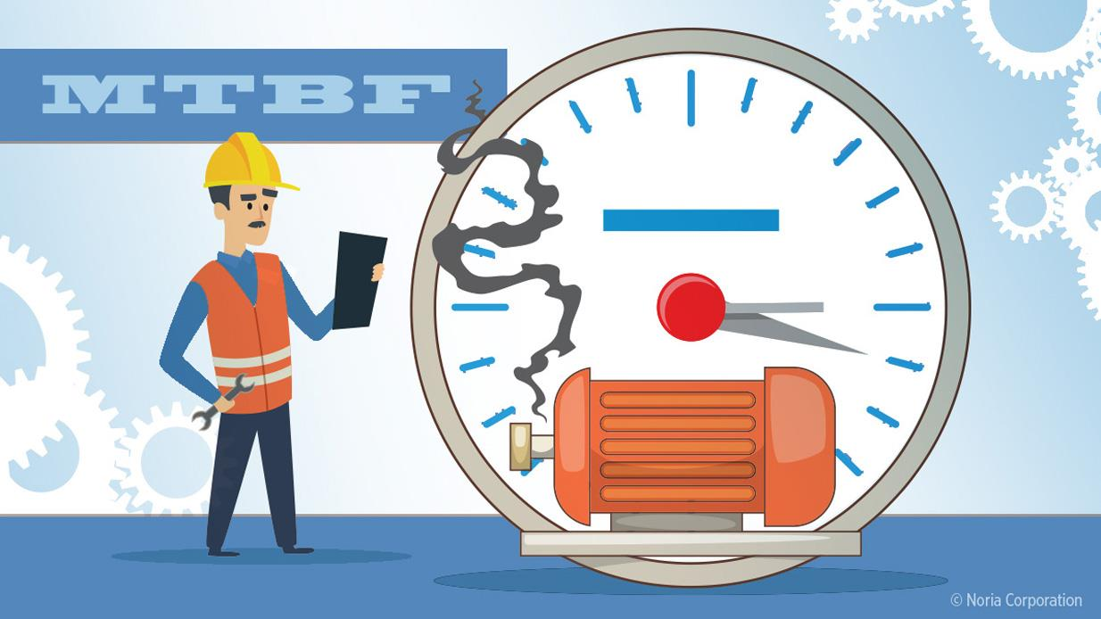
MTBFni o'lchash (nosozliklar orasidagi o'rtacha vaqt)
Muvaffaqiyatsizlik - bu mashina yoki asbob-uskunalarning belgilangan sharoitlarda qismlarni ishlab chiqarish uchun mavjud bo'lmagani yoki qismlarni yoki rejalashtirilgan operatsiyalarni spetsifikatsiyalarga muvofiq ishlab chiqarishga qodir bo'lmagan hodisa. Har bir muvaffaqiyatsizlik uchun harakat talab qilinadi.
Image of Mean Time Between Failure (MTBF) Explained | Reliable Plant retrieved from https://media.noria.com/sites/Uploads/2019/11/7/5b6a90e8-370c-43d5-9cda-9eb1af515a5d_MTBF_680x357_extra_large.jpeg on April 27, 2023
13

Slide 14
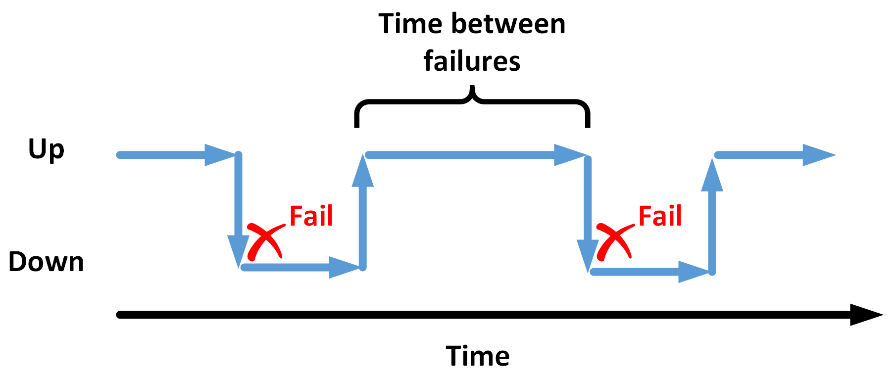
Ba'zi uskunalar va komponentlar uchun MTBF yaxshi ko'rsatkich emas, chunki u vaqtga asoslangan o'lchovdir. Shuning uchun, ushbu elementlar uchun nosozliklar orasidagi o'rtacha tsikldan (MCBF) foydalanish mumkin. MCBF ta'rifi - bu nosozliklar orasidagi o'rtacha tsikllar. MCBF tomonidan o'lchanishi mumkin bo'lgan elementlar odatda ma'lum vaqt oralig'ida ishlaydigan nasoslar, silindrlar, valflar va boshqalarni o'z ichiga olishi mumkin.
Muvaffaqiyatsizliklar orasidagi vaqt
Yuqoriga
Muvaffaqiyatsiz
Muvaffaqiyatsiz
Pastga
Vaqt
14

Slide 15
II. Uskunaning ishlashini nazorat qilish uchun ma'lumotlarni to'plash
Ma'lumotlarni yig'ishning maqsadi:
Nosozliklar va nosozliklarni bartaraf etish bo'yicha tuzatuvchi harakatlar bilan bog'liq mavjud zavod ma'lumotlariga qarang.
Uskunaning kelajakdagi dizaynidagi nosozliklarni bartaraf etish uchun qayta aloqa tizimini yarating.
Mashinalarning erishilgan darajalarini komponentlarning ishonchliligi va texnik xizmat ko'rsatish (R&M) ishlashini namoyish eting.
R&Mning erishilgan darajalarini kutilgan darajalar bilan taqqoslash orqali umumiy va dasturga xos muammolarni aniqlang.
Ma'lumotlarni yig'ish mijozga va uskunalar yetkazib beruvchiga uskunaning ishlashini kuzatish imkonini beruvchi jarayon sifatida tavsiflanishi mumkin. Ushbu monitoring, odatda, uskunaning hayot aylanishining ekspluatatsiya va qo'llab-quvvatlash bosqichida amalga oshiriladi, lekin uni loyihalash bosqichining dastlabki bosqichlarida boshlash mumkin.
15

Slide 16
Mashinalarni takomillashtirish va takomillashtirishning kalitlaridan biri bu aniq ma'lumotlarni yig'ish jarayonidir
ma'lumotlarni yig'ish
Mashina hayotiy tsiklining loyihalash, qurish/o'rnatish va foydalanish bosqichida sodir bo'ladi.
R&M koʻrsatkichlarini hisoblash va muammolarni hal qilishda asosiy sabablarni aniqlash va tuzatish choralarini koʻrish orqali foydalaniladigan maʼlumotlarni toʻplashni jalb qiling.
Tashkilotingizning ishlab chiqarish muhitida mashinalar va komponentlar darajasining ishlashiga e'tibor qarating.
Mashina va komponentlarni yaxshilashga imkon bering.
16

Slide 17
Ma'lumot to'plash uchun tekshirish varaqlaridan foydalanish
Yaxshi ma'lumotlarni yig'ish jarayoni mavjud bo'lganda quyidagi afzalliklarga erishish mumkin:
Tasdiqlangan komponent ishonchliligi uchun dizayn vaqtini va tadqiqotlarni qisqartirish
Tasdiqlangan qismlar, jarayonlar va dizaynlar aniqlanganligiga ishonch
Sotuvchilardan qabul qilinadigan qismlar va butlovchi qismlarni olishda sifatni ta'minlash va sotib olishga yordam berish
Mahsulotlar spetsifikatsiyalarga javob berishiga ishonch
Sinov va dizaynni ko'rib chiqish uchun vaqt va xarajatlarni qisqartirish
Ishlab chiqarishga tez chiqarish
Dizayn bosqichida ishonchlilikni baholash qobiliyatini takomillashtirish
17

Slide 18
MA'LUMOTLARNI YIG'ISH USULI MIJOZNING MUHITIDA ISHLATILISHI MUMKIN:
Qo'lda yozib olish
Mashinani bevosita kuzatish (elektron)
18

Slide 19
1-usul: Ma'lumotlarni qo'lda yozib olish
Muvaffaqiyatsizlik haqida hisobot shakli
Muvaffaqiyatsizliklarni tahlil qilish va tuzatish bo'yicha hisobot shakli
Universal nosozlik belgisi
19

Slide 20
Ma'lumotlar shakllari quyidagi ob'ektlar uchun muhim ma'lumotlarni taqdim etadi:
Zavod muhandisligi
Avtomatlashtirish muhandisligi
Xavfsizlik
Asbob va o'lim
Ishlab chiqarish muhandisligi
Malakali hunarmandlar ittifoqi
Ta'mirlash nazorati/rejalashtiruvchilar
Ishlab chiqarish
Zavod xizmatlari
20

Slide 21
Ma'lumotlar shakllari oldingi ob'ektlarga kerakli ma'lumotlarni taqdim etadi
1
Qayta loyihalash
Ishlab chiqarish jarayonini takomillashtirish.
Kelajakdagi mahsulot dizaynini takomillashtirish
Tuzatish harakatlarini shakllantirish va bajarish.
2
3
4
21

Slide 22
Qo'lda yozishning tuzilishi
Yaxshi qo'lda yozish tizimi quyidagilardan iborat bo'lishi kerak:
Asosiy ma'lumotlar ro'yxati - bu ro'yxat butun qo'lda yozish tizimining qisqacha mazmunini taqdim etishi kerak. Xususan, unda mashinalar va butlovchi qismlarning identifikatsiya raqamlari va mexanizmning qisqacha tavsifi bo'lishi kerak.
Mashina ma'lumotlari fayli - bu faylda har bir mashinada alohida ma'lumotlar (ma'lumotlar) varaqlari bo'lishi kerak. Xususan, unda har bir mashinani o'z ichiga olgan barcha komponentlar ro'yxati bo'lishi kerak.
Komponent ma'lumotlar fayli - bu faylda Mashina ma'lumotlar faylida joylashgan mashinaning har bir komponenti bo'yicha alohida ma'lumotlar (ma'lumotlar) varaqlari bo'lishi kerak.
22

Slide 23
2-usul: To'g'ridan-to'g'ri mashina monitoringi (electron)
Mashinani to'g'ridan-to'g'ri kuzatish - bu xato kodlari ishlamay qolgan mashina tomonidan ishlab chiqariladigan va to'g'ridan-to'g'ri dasturlashtiriladigan mantiqiy boshqaruvchiga (PLC) etkazib beriladigan jarayon. PLC ma'lumotlari ma'lumotlar bazasiga kiritiladi. Keyinchalik ma'lumotlar bazasidagi ma'lumotlar R&M faoliyatini kuzatish uchun ishlatilishi mumkin bo'lgan hisobotlarni yaratish uchun ishlatiladi
Mashina ishlamay qolishi
PLC
Ma'lumotlar bazasi
Hisobot
23

Slide 24
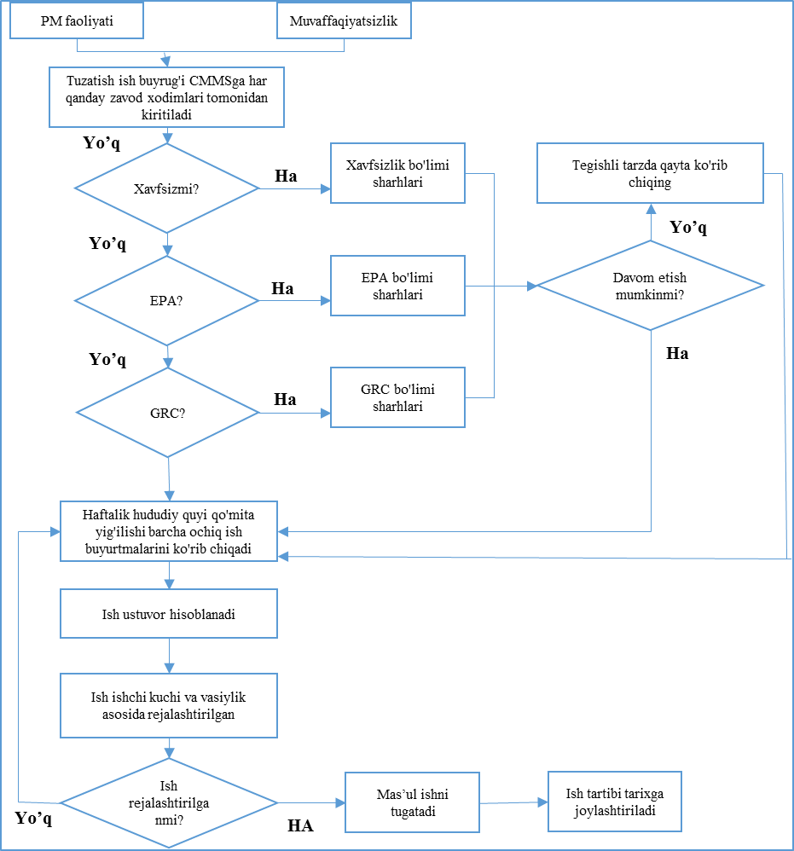
Xizmat ko'rsatish tizimi ma'lumotlari
Texnik xizmat ko'rsatish faoliyati yaxshi manba hisoblanadi, chunki texnik xizmat ko'rsatuvchi xodimlar mashinalar PM (profilaktik xizmat ko'rsatish) bilan yaqindan shug'ullanadilar va mexanizmlarning nosozliklariga javob berishadi.
24
3-rasm. Xizmat ko'rsatish tizimi ma'lumotlari.

Slide 25
Komponent yetkazib beruvchining ishdan chiqishi to‘g‘risidagi ma’lumotlar
R&M jamoasi mashina va butlovchi qismlar yetkazib beruvchi yoki ishlab chiqaruvchidan quyidagi ma'lumotlarni olishi kerak:
Yetkazib beruvchi yoki ishlab chiqaruvchi qoniqarli mahsulotni (mijozning talablariga muvofiq) qanday ta'minlashini ko'rsatishi kerak bo'lgan yozma sifat nazorati va ishonchlilik dasturi rejalari.
Mahsulotning muayyan ishini qamrab oluvchi sifat nazorati yozuvlari
Yakuniy mahsulotni lot yoki partiya bo'yicha tekshirish hisobotlari, lot raqami yoki identifikatsiyasi, tekshirilgan raqam, topilgan (va olib tashlangan) nuqsonlar yoki nomuvofiq birliklar soni ko'rsatilgan.
Sinov tartibi, atrof-muhit sharoitlari, qo'llaniladigan stresslar, sinov uskunasining turi, sinov muddati, sinovdan o'tganlar soni, muvaffaqiyatsiz bo'lganlar soni va nosozlik sabablarini ko'rsatadigan ishonchlilik sinovlari hujjatlari
25

Slide 26
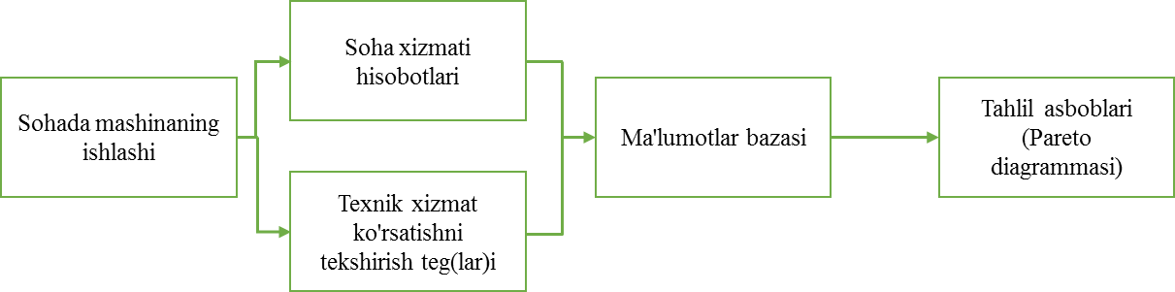
Soha tarixi/xizmat hisobotlari R&M parametrlarini yaxshilashda R&M guruhiga yordam berish uchun ishlatilishi mumkin bo'lgan R&M ma'lumotlarining yaxshi manbaidir
26

Slide 27
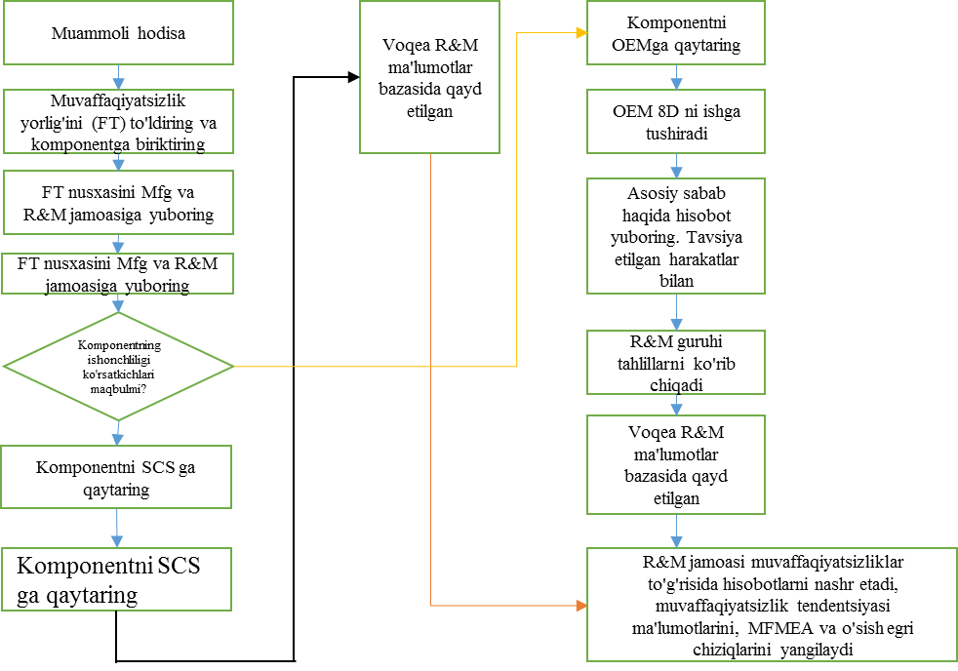
3. FRACAS-Failure Reporting, Analysis, and Corrective Action System: Muvaffaqiyatsizlik haqida hisobot berish, tahlil qilish va tuzatish choralari tizimi
FRACAS yondashuvi nosozliklar va ularning asosiy sabablarini aniqlash va nosozliklar takrorlanmasligini ta'minlash uchun tuzatish choralarini ko'rish uchun ishlatiladigan samarali yopiq tsiklli jarayondir. Odatda FRACAS umumiy oqim sxemasi 5-rasmda ko'rsatilgan.
Yo’qotishlar ta'sirini kamaytirish va doimiy takomillashtirish jarayonini tezlashtirish uchun OEM zavodlarida ishlab chiqarish va sinovdan o'tkazish jarayonida yuzaga keladigan apparat muammolari mijozning muhandisi tomonidan kuzatilishi kerak.
27
5-rasm. Oddiy FRACAS umumiy oqim sxemasi.

Slide 28
Sabab agentlari odatda aniqlanadi
Noto'g'ri qo'llaniladigan komponentlar
Tashqi stimulyatsiya bilan haddan tashqari kuchlanishli komponentlar
Nosoz ishlab chiqarilgan qismlar
Etarli qism sifati
Dizayn etishmasligi
28

Slide 29
Yaxshilanish darajasi OEM yoki komponent yetkazib beruvchi tomonidan qo'llaniladigan agressiv "Test, tahlil qilish va tuzatish" kontseptsiyasining funktsiyasidir. Yondashuv natijasi odatda ishonchlilikning o'sish egri chizig'idir. Quyidagi bo'limlarda FRACASga qadamlar tasvirlangan.
1-qadam: Mashina va asbob-uskunalarni ishlab chiqarish va suv chiqarish jarayonida OEMlarning muammolarni o'rganish mas'uliyati
2-qadam: Komponent ishlab chiqaruvchi yoki yetkazib beruvchining nosozlikni tekshirish javobgarligi
3-qadam: Mijozning ishlab chiqarish R&M guruhining muammoli javobgarligi
29

Slide 30
1-qadam
Ishlamay qolgan deb gumon qilingan komponentni olib tashlaganingizdan so'ng, muvaffaqiyatsizlik yorlig'ini to'ldiring
Mijozning ishlab chiqarish guruhiga yoki zavoddagi R&M bo'limiga xabar bering.
Muvaffaqiyatsiz komponentni qo'shimcha zararni oldini oladigan tarzda ishlating.
Komponentni tasdiqlangan manzilga qaytaring.
OEM yetkazib beruvchiga qaytarilgan nuqsonli komponent haqida xabar berishiga ishonch hosil qiling.
Muvaffaqiyatsizlikning asosiy sababini kuzatib boring va hujjatlang.
30

Slide 31
2-qadam: Komponent ishlab chiqaruvchi yoki yetkazib beruvchining nosozlikni tekshirish javobgarligi
Mahalliy yetkazib beruvchi bilan komponentni yetkazib beruvchiga qaytarish haqida kelishuv tuzing
R&M guruhiga komponent OEM tomonidan qabul qilinganligi haqida xabar bering.
Muvaffaqiyatsizlik holati aniq bo'lsa, muvaffaqiyatsizlikni tekshirish natijalarini aks ettiruvchi bir sahifali hisobotni ishlab chiqing.
Agar nosozlik holati aniq bo'lmasa, nosozlikning asosiy sababini aniqlash uchun 8D jarayonini boshlang.
Agar qo'shimcha ma'lumot kerak bo'lsa, qo'shimcha nosozlik haqida ma'lumot olish uchun zavodga murojaat qiling.
Kelajakda nosozlikni bartaraf etish uchun tuzatuvchi yoki profilaktika tadbirlarini taklif qiling.
Muvaffaqiyatsizlikni tekshirish natijalarini aks ettiruvchi xato tahlili hisobotini taqdim eting.

Slide 32
3-qadam: Mijozning ishlab chiqarish R&M guruhining muammoli javobgarligi
Uskunada yuzaga kelgan muammolarni to'plang va tekshiring.
Muvaffaqiyatsizlik yorlig'ini ko'rib chiqish uchun mijozning R&M jamoasiga taqdim eting
Qismni saqlash joyini boshqaring.
Kafolat qismlarini almashtirish uchun yetkazib beruvchiga qaytaring.
Muammoni tekshirishni muvofiqlashtirish va ma'lumotlar bazasiga ma'lumotlarni kiritish.
R&M ma'lumotlar bazasini saqlang.
Muvaffaqiyatsizliklar va echimlar bilan bog'liq davriy hisobotlarni nashr eting.
31

Slide 33

Universal nosozlik yorlig'i muvaffaqiyatsiz qismni yetkazib beruvchiga yoki ishlab chiqaruvchiga qaytarish kerak bo'lganda qo'llaniladi. U odatda malakali hodim tomonidan to'ldiriladi (5-rasmga qarang).
Image of Definition of Suppliers retrieved from https://ik.imagekit.io/wvhi9jf4os1/andalasmitraglobal/wp-content/uploads/2022/02/PERBEDAAN-distributor-supplier-agen-dan-reseller-660x413.png on April 27, 2023
Ushbu bobda OEE ni ishonchlilik nuqtai nazaridan o'lchash jarayoni muhokama qilindi. Xususan, u voqealar, muvaffaqiyatsizliklar va ma'lumotlarni yig'ish bilan bog'liq tashvishlarni farqlashga qaratilgan. 5-bobda mavjud mashinalarning OEEni qanday yaxshilash mumkinligi muhokama qilinadi.
OEE Primer D.H. Stamatis
32

Slide 34
Foydalanilgan adabiyotlar
"OEE Primer", D.H.Stamatis, Taylor and Francis group LLC, 2010
“Juran’s Quality Handbook", Joseph M. Juran, A. Blanton Godfrey,McDraw-Hill, 2015
"OEE Guide to Smart Manufacturing", Dr. Jill A O'Sullivan, Dr. Theresa Nick, Sandy Abraham, DMMSI, Associates Inc, 2016
"Understanding, Measuring, and Improving Overall Equipment Effectiveness: How to Use OEE to Drive Significant Process Improvement", Ross Kenneth Kennedy, Productivity Press, 2017
Overall Equipment Effectiveness, Robert C. Hansen, Industrial Press, 2011
https://www.oee.com/
https://www.leanproduction.com/oee/
https://sixsigmadsi.com/what-is-oee/
34

Slide 35
E’tiboringiz
uchun rahmat!
35

